Slide 1
Líkamsbeiting (vinnuvistfræði)

Slide 2
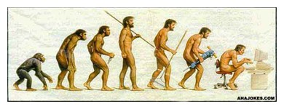
Maðurinn
Upphafi flökkudýr
Stoð-og hreyfikerfi líkamans þróaðist í samræmi við þessa lifnaðarhætti.
Í dag er erum við umkringd tæknibúnaði og hreyfingin minnkar. Meiri kyrrseta.
Hreyfing er öllum nauðsynleg, ekki bara þeim sem vinna kyrrsetustörf, líka þeim sem vinna erfiðisvinnu.
Sé líkamanum beitt rétt þolir hann álag ótrúlega vel.
En það er hægt að skemma líkamann. S.s. einhæf vinna og rangar vinnustellingar

Slide 3
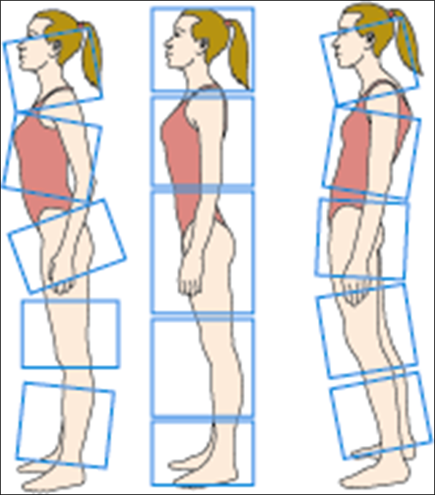
Vinnustellingar og vinnutækni
Í hverju einasta starfi þarf að gæta að vinnustellingum/líkamsbeitingu.
Mikilvægt að hafa ríka líkamsvitund og spá í líkamsstöðu.
Röng líkamsstaða til lengdar getur raskað jafnvægi milli vöðva þannig að þeir verða stuttir og stífir annarsvegar og langir og slakir hinsvegar.

Slide 4
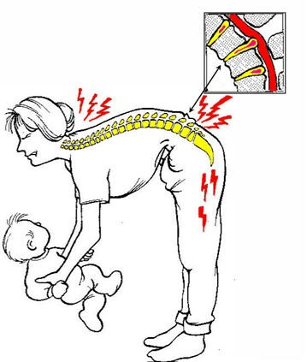
Rétt líkamsbeiting(vinnuvistfræði)
Gengur út á að fyrirbyggja vöðva-og stoðkerfissjúdóma.
Að fólk skaðist ekki í því umhverfi sem það vinnur í með rangri líkamsbeitingu.
Að einstaklingar hugsi um rétta líkamsbeitingingu .

Slide 5
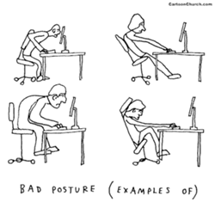
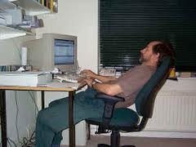
Hvað ber að forðast við vinnu
Vinnan á ekki að verða OF erfið líkamlega
Ekki að verða OF einhæf líkamlega
Vinnustellingar ekki OF óþægilegar líkamlega
Hver lota á ekki að standa OF lengi líkamlega

Slide 6
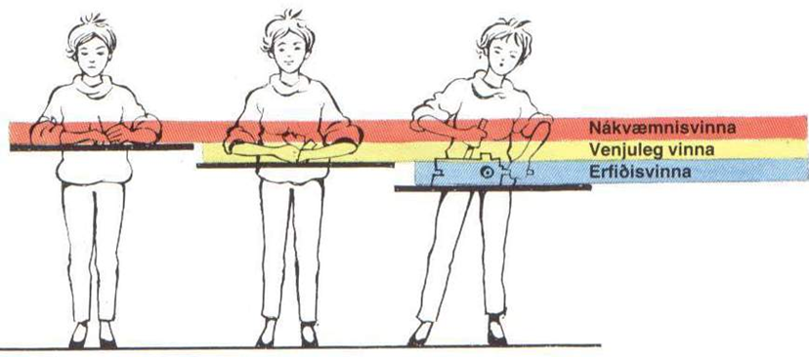
Vinnustellingar
Færri og færri störf eru líkamlega erfið. Þó eru þau í heilbrigðiskerfinu, sjómennsku og á byggingavinnustöðum.
Fólk skaðast því ekki af erfiðinu sjálfu.
Algengara í dag er að hreyfingar séu einhæfar og valdi álagssjúkdómum til lengri tíma litið.
Mikilvægt að vera vakandi og vita hvers konar álag fylgir hverju starfi og gera eitthvað til að fyrirbyggja skaða.

Slide 7
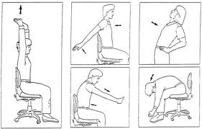
Grundvallaratriði
Tileinka ykkur góðar vinnustellingar hvort sem staðið er eða setið við vinnu.
Forðist erfiða vinnu til lengdar og lyftið þungum hlutum með hjálp frá fólki eða tækjum.
Forðist einhæfni. Skipta upp vinnunni. Skipta um verkefni reglulega. Forðist tímapressu og annað stress.
Gerið líkamsæfingar í pásum sem þið fáið eða skapið sjálf.
3 góðar æfingar til að gera daglega.

Slide 8
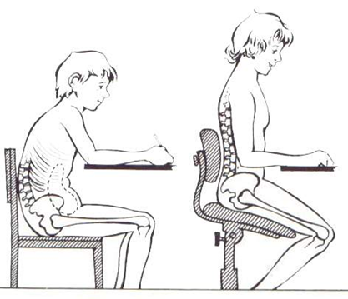
Vinna sitjandi
Hryggjaliðir og sérstaklega í mjóbaki verða fyrir miklu álagi þegar unnið er sitjandi.
Það dregur úr hringrás blóðsins og oft kemur óheppilegt álag á hnakka og herðar.
Við reynum meira á bakið þegar við sitjum(6x) heldur en stöndum(4x) eða liggjum.
https://www.youtube.com/watch?v=GSO6g3dNR7s

Slide 9
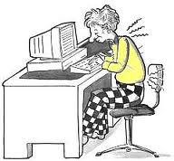
Vinna sitjandi
Gerið hlé inná milli. Standa upp.
Athugið kvið og bakæfingar.
Einbeiting á rétta setustellingu.
Sitja á marga mismunandi vegu yfir daginn.

Slide 10
Sitjandi vinna
90 gráður staðan og knapastaðan (aðeins framan á stólinn og notar þitt eigið bak, hvíldarstaða baksins og verið að nota bakvöðva).
Stólsetan á að vera 2/3 af lærinu.
Vinnuhæð borðs í olnbogahæð.
Ef um lyklaborð þá á það að vera í olnbogahæð.
Miðjan á tölvuskjá á að vera í axlarhæð.

Slide 11
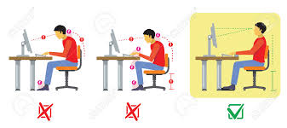
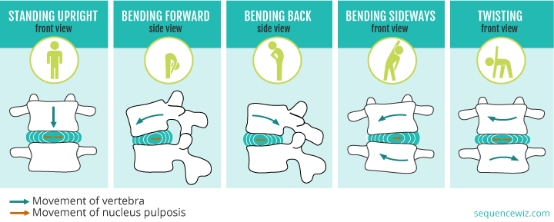

Slide 12
Að sitja of mikið
https://www.youtube.com/watch?v=Y2dHYfb5OnE Hvað er vont við setu?

Slide 13
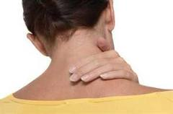
Einhæf vinna
Í einhæfri vinnu eru starfsaðferðir oft einfaldar og endurteknar í langan tíma.
Áður en einstaklingurinn fær álagssjúkdóm finnur hann fyrir
-Vöðvaspennu
-minnkandi eftirtekt
-viðbragð verður lélegra
-verður þreyttur
-sjónin verður jafnvel verri

Slide 14
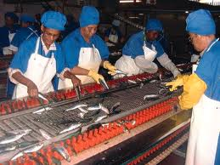
Einhæf vinna
Oft eru miklar kröfur í þessum einhæfu vinnum um
-einbeitni,
-viðbragðshraða
-skarprar sjónar
Dæmi um þetta er þar sem unnið er við tölvuskjá, á kassa í verslun eða við færiband.
Hvað er til ráða?
-Stillið tölvuskjáinn.
-Stillið stólhæðina.
-Gott pláss fyrir fætur.
-Standa upp og gera líkamsæfingar inná milli.

Slide 15
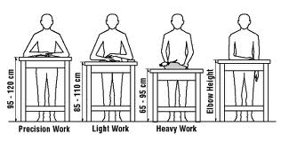
Standandi vinna
Við standandi vinnu þarf jafnvægið að vera gott.
Beygja hnén,lækka þyngdarpunktinn og standið gleitt.
Ekki vinna lengi í sömu stellingu.
Setjast niður á milli ef möguleiki er á því.
Laga vinnuborðið af því hvers konar vinnu er verið að vinna.
Forðist að vinna lengi með hendur yfir axlarhæð.
Huga að skóbúnaði.
Létt vinna s.s. Skrifa eða lyklaborð 5-15 cm fyrir neðan olnbogahæð.

Slide 16
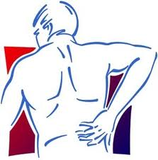
Lyfta og bera
Í sumum störfum þarf að lyfta þungum hlutum.
Dæmi eru smiðir, múrarar, sjómenn, bændur, flutningarverkamenn, heilbrigðisstarfsfólk og fólk í hreingerningum.
Forðast að bera þungt og bera mikið í langan tíma.
Nota rétta lyftutækni.
http://www.vinnueftirlit.is/vinnuvernd/adbunadur/likamlegt-alag/

Slide 17
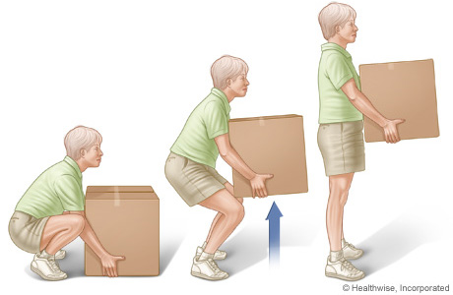
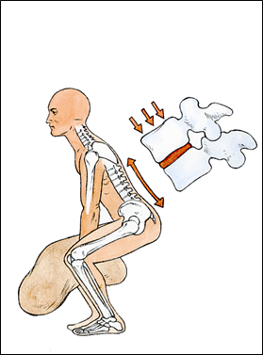
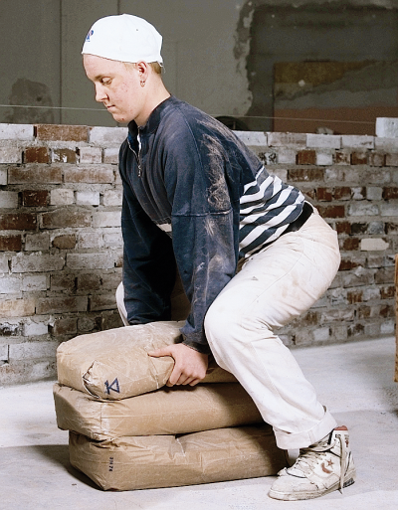
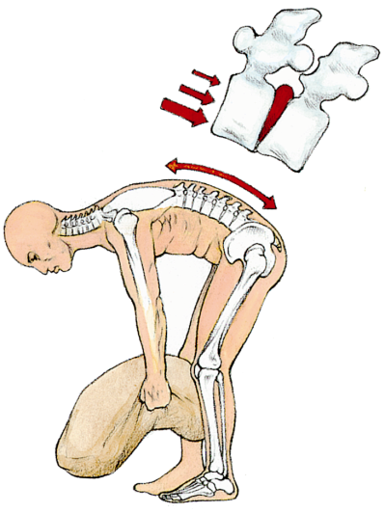
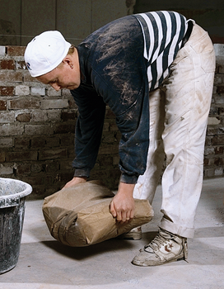
Lyfta og bera
Verið sem nálægt því sem lyfta skal.
Standið svolítið gleitt. Meiri stoðflötur gefur betra jafnvægi.
Beygið hné og mjaðmir. Hafið eðlilega sveigju á hryggnum.
Forðist að vinda ykkur til meðan lyft er.
http://www.spine-health.com/video/cervical-spine-anatomy-video

Slide 18
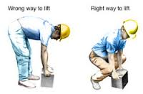


Rétt og rangt

Slide 19
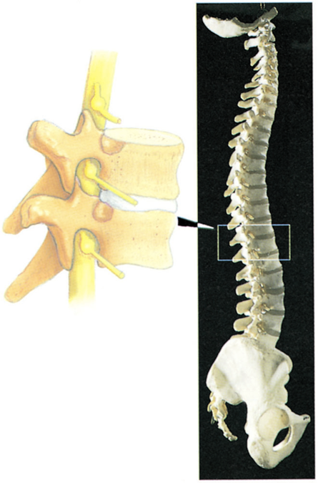
Hryggurinn
Hryggsúlan er hinn miðlægi hluti beinagrindarinnar. Hlutverk hennar er:
Að bera uppi mikinn hluta líkamsþyngdarinnar
Að vernda mænuna
Að vera höggdeyfir þegar gengið er og hlaupið
Að vera bæði sterk og stöðug samhliða því að vera sveigjanleg

Slide 20
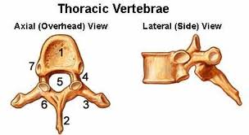
Hryggjaliðir
Liggja í röð upp/niður hryggsúluna. Sinabönd halda þeim saman.
Þeir mynda mænugöngin þar sem mænan er vel varin.
Mænan er mikilsverð taugabraut sem liggur frá heila.
Út frá mænunni kvílast taugar um allan líkamann.

Slide 21
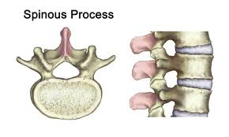
Hryggjaliðir
Til að þola betur álag eru þeir öflugri í neðri hluta hryggjarins.
Milli liðanna eru liðþófar sem draga úr höggum og auka sveigjuhæfni líkamans.
Í hverjum liðþófa er mjúkur hlaupkenndur kjarni sem er umvafinn sterkum trefjahringjum.
Liðþófarnir eru hálfur til einn cm að þykkt
Kjarninn er undir þrýstingi og dreifir álaginu á liðþófana og liðina.

Slide 22
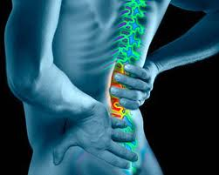
Bakverkir
Bakverkir geta líka orsakast af vöðvameiðslum.
Milli útskota á hryggjaliðum eru margir smávöðvar. Þeir eru m.a. Notaðir til að snúa líkamanum.
Of mikið álag á þá getur leitt af sér tognun og bólgur í sinafestingum.

Slide 23
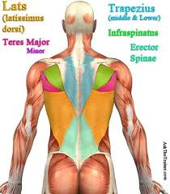
Hvers vegna bakþjálfun
Vöðvar í baki og kvið halda hryggsúlunni réttri, styðja við hana og móta bakið (líkamsstöðuna)
Bakið verður að hafa aukastyrk til að taka óvæntu álagi.
Bakþjálfun er heilsuþjálfun.
Margir eru lengi frá vinnu um lengri eða skemmri tíma vegna álagssjúkdóma í baki.

Slide 24
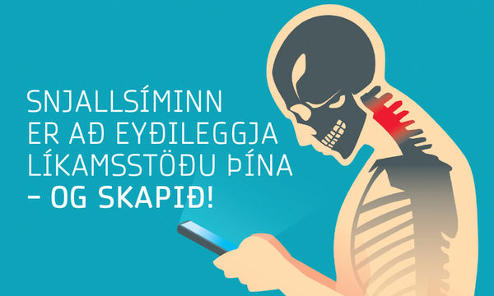
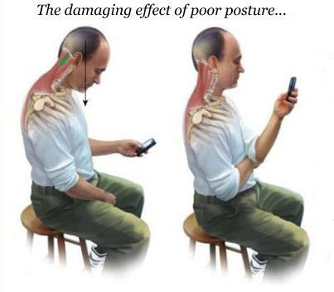
Snjallsíminn - líkamsstaða
Rannsóknir sýna að slök líkamsstaða eins og að hengja höfuð og síga niður í öxlunum getur haft slæm langtíma áhrif á líkamann.
Neikvæð áhrif á sálaralífið.
líkamsstaðan er kölluð nöfnum á borð við „iPosture“ (iLíkamsstaða), „text neck“ (sms háls) og „iHunch“ (iHengilmænu). Kannski er „símastelling“ góð íslenskun á þessum orðum.

Slide 25
Spurningar
1. Um hvað fjallar vinnuvistfræði (líkamsbeiting)?
2. Nefndu nokkur grundvallaratriði til að koma í veg fyrir álagsskaða?
3. Hvaða álagsskaðar eru algengir hjá fólki sem situr mikið við vinnu?
4.Hvað ætti sá sem vinnur á kassa í búð að gera til þess að koma í veg fyrir álagsmeiðsli?
5.Hvað þarf sá sem vinnur standandi að hafa í huga svo hann fái ekki álagssjúkdóma?
6.Hvað er átt við með einhæfri vinnu?
7. Lýstu því hvernig á að lyfta rétt. 4 atriði.
8. Hvernig er hryggsúlan uppbyggð og hvaða hlutverki gegnir hryggsúlan?
9. Hvað gerist í hryggnum í undanfara brjóskloss?
10. Hvers vegna eru neðstu hryggjaliðirnir þykkari en þeir efstu?
11. Hvers vegna þarf að þjálfa hrygginn?
12.Gerðu áætlun um bakæfingar fyrir sjálfa(n) þig. Lýstu æfingunum eða teiknaðu. Sjá bls 84 og 85

Slide 26
Spurningar
Hvers vegna skiptir góð líkamsbeiting miklu máli fyrir einstaklinga?
Hvað ber að forðast líkamlega við vinnu?
Hvað getur gerst líkamlega við einhæfa vinnu?
Þegar unnið er sitjandi, hvaða líkamspartar verða fyrir mestu álagi?
Hver eru fyrstu einkenni áður en um álagssjúkdóm getur verið að ræða?
Hverju þarf að huga að líkamlega ef unnið er standandi vinnu?
Nefndu 4 atriði hvað varðar rétta lyftutækni þegar lyfta á hlut.
Hvert er hlutverk hryggsúlunnar, nefnið 4 atriði?
AF hverju eru neðstu hryggjaliðirnir þykkari en þeir efstu?
Hvert er hlutverk liðþófana milli hryggjaliða, og hvað getur gerst ef þeir rifna?
Hvers vegna ætti að þjálfa bakvöðva?

